Slide 1
Муниципальное общеобразовательное учреждение средняя общеобразовательная школа с.Свищёвки им.П.И.Мацыгина Белинского района Пензенской области Проект «Билет в будущее» День профессий
« Люди в белых халатах»
II этап «Онлайн - экскурсия по профессиональным образовательным учреждениям г. Пензы».
с. Свищёвка, 2022 год

Slide 2
ИСТОРИЯ ПРОФЕССИИ МЕДИЦИНСКОЙ СЕСТРЫ
История медицины уходит своими корнями в глубокую древность. Но такой профессии, как медсестра, долгое время не было. Первые же медицинские сестры появились в 11 веке. Называли их сестрами милосердия. Изначально базовую помощь в уходе за больными представительницы данной профессии оказывали исключительно женщинам. Но в военные времена деятельность специалистов распространялась и на раненых военных. В 1617 году начинается новая эпоха медицинских сестер – открывается первая община, в которой проводится обучение сестринскому делу. С тех пор профессия стремительно развивается. Заключается она не только в помощи больным, сиротам и прокаженным, но и во фронтовой деятельности. Медсестры сопровождают врачей на полях брани, ухаживая за ранеными. Со временем они начинают ассистировать при операциях. Профессия становится довольно престижной, и многие светские дамы задействованы в сестринском деле. Современная медицинская сестра имеет довольно широкий спектр обязанностей и является незаменимым помощником любого врача.

Slide 3
ОПИСАНИЕ ФУНКЦИЙ ПРОФЕССИИ
На работе медицинская сестра ежедневно становится посредником между врачом и пациентом. Специалист общается с больными, успокаивая их и ухаживая за ними. Помимо этого, практически каждая медсестра может столкнуться с такими обязанностями: Оказание первой помощи. Это должен уметь каждый медицинский работник, от младшего до старшего персонала. Внутримышечные и внутривенные уколы. Медсестра должная знать анатомию и четко выполнять данную манипуляцию. Уход за больными. Это основная обязанность. Забор анализов. Распределение лекарственных препаратов и контроль их приема больными. Установка капельниц, при необходимости. Стерилизация медицинских инструментов. Ведение документации. Подготовка больных к операциям и другим процедурам. Подготовка операционной. Проведение лечебно-профилактических процедур. Перечень деятельности медицинских сестер довольно обширный и напрямую зависит от должности и специализации. Они должны в первую очередь помогать больным, оказывая уход.
Массовость и уникальность профессии Медсестра – это первый помощник врача. Учитывая тот факт, что сфер деятельности достаточно много, профессия имеет строгую классификацию:

Slide 4
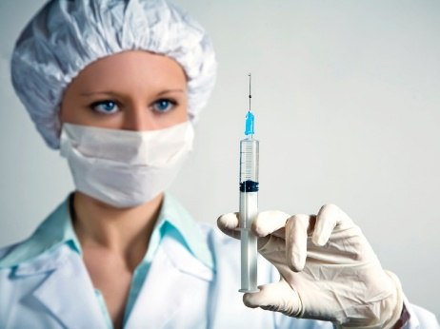
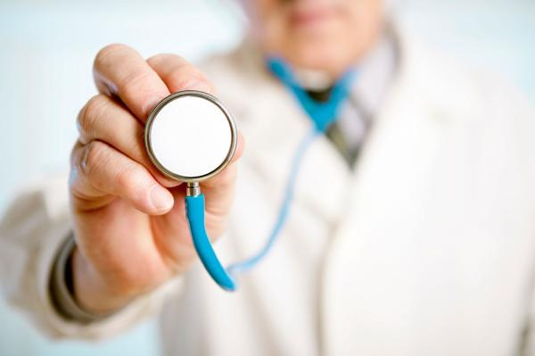
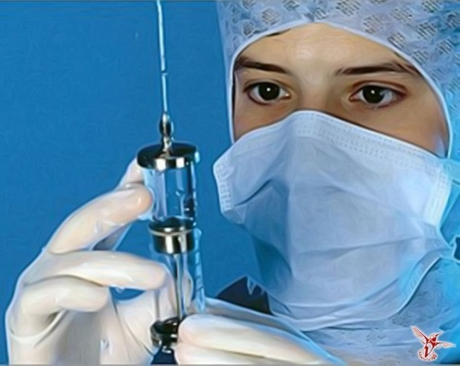
Главная медсестра.. Главная медсестра – дипломированный специалист, который занимается организацией работы среднего и младшего персонала больницы. Она распределяет обязанности и контролирует процесс своевременного и точного их выполнения. Постовая медсестра. Специалист строго следует назначениям врача и выполняет их. Обычно закрепляется за определенными палатами. Данный сотрудник ухаживает за пациентами, контролирует прием лекарств и питание больных. Процедурная медсестра. Данный специалист производит все манипуляции – уколы, установка капельниц, забор анализов. Также процедурная медсестра является ассистентом врача во время выполнения процедур, которые должны производиться именно доктором. Операционная медсестра. Сотрудник хирургического отделения. В задачи входит подготовка инструментов, шовного материала, белья к оперативному вмешательству. Также специалист подает все необходимые инструменты по первому требованию хирурга. Участковая медсестра. Это постоянный спутник участкового врача на приеме больных. Специалист производит патронаж пациентов на дому и выполняет назначения врача, но в основном это бумажная работа. Диетическая медсестра. Это помощник диетолога, который контролирует качество продуктов, их обработку и соответствие рекомендациям доктора. Обычно работает в больничных столовых и распределяет меню по назначению. Медсестра при узком специалисте. Обычно с такими специалистами можно столкнуться на приеме у лора, окулиста и других специалистов в поликлинике. Медицинские сестры незаменимы во врачебной практике. Они помогают докторам и пациентам.

Slide 5
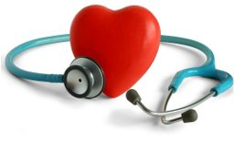
СПЕЦИФИКА РАБОТЫ
ПЛЮСЫ
МИНУСЫ
Возможность получить и врачебное образование;
осознание того, что медсестра участвует в спасении жизни людей;
благодарность выздоровевших пациентов.
опытная медсестра может быстрее найти работу и дополнительный заработок.
С уверенностью можно сказать, что для женщины - это самая востребованная и престижная профессия.
Ночные дежурства, которые часто припадают на праздники; низкая заработная плата; стрессовые ситуации в медицинских учреждениях; непосильные физические нагрузки. опасность заразиться опасной инфекционной болезнью, неблагодарность со стороны пациентов.

Slide 6
Пензенский базовый медицинский колледж Министерства здравоохранения Российской Федерации
г. Пенза, ул. Карла Маркса, д 8/60
Приемная комиссия: +7 (8412) 68-85-21
http://pbmcollege.ru/

Slide 7
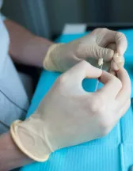
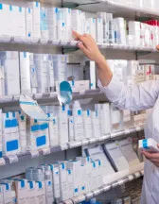
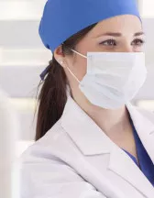
Лабораторная диагностика
Медицинский лабораторный техник
Стоматология ортопедическая
Зубной техник
Специальности колледжа
Фармация
Фармацевт
Сестринское дело
Медицинская сестра/ Медицинский брат

Slide 8
Пензенский областной медицинский колледж
г. Пенза, ул. Лермонтова, дом 5
Приемная комиссия: +7 (8412) 68-86-16
сайт http://pomc58.ru/

Slide 9
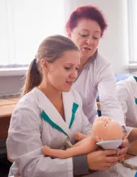
Специальности колледжа
Акушерское дело
▪ Акушерка/ Акушер , очно, на базе 9 классов, 3 года 10 месяцев, бюджет: есть, платно: есть
Лечебное дело
▪ Фельдшер , очно, на базе 11 классов, 3 года 10 месяцев, бюджет: есть, платно: есть
Сестринское дело
▪ Медицинская сестра / Медицинский брат, очно, на базе 11 классов, 2 года 10 месяцев, бюджет: есть, платно: есть
▪ Медицинская сестра / Медицинский брат, очно, на базе 9 классов, 3 года 10 месяцев, бюджет: есть, платно: есть

Slide 10
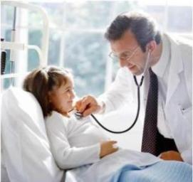
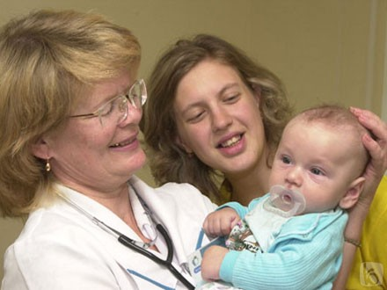
Самая гуманная профессия в мире
«Профессия врача – подвиг. Она требует самоотверженности, чистоты духа и чистоты помыслов».
Антон Павлович Чехов

Slide 11
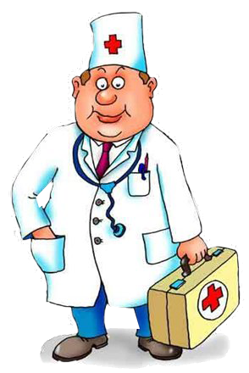
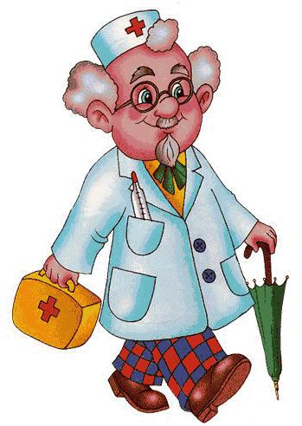
Истоки профессии
Профессия врача имеет древнее происхождение. Уже в первобытном обществе существовали лекари, которые занимались врачеванием больных, применяя целебные травы, искусно диагностируя состояние больного по одному только пульсу. Зачастую им удавалось спасти жизни пациентов. Из глубины веков известны имена великих врачей, таких, как Гиппократ, Авиценна.
Определение ПЕДИАТРИИ впервые дано в 1847 году.
Филатов Н. Ф. заслуженно считается основателем отечественной педиатрии. В 1834 году он открыл первую педиатрическую больницу, где на практике успешно применял полученные за границей знания. Написанные им учебники и руководства стали отличным наследием для студентов и практикующих педиатров.…
Врачевание в эпоху Средневековья

Slide 12
Современный врач – это специалист с высшим медицинским образованием, который занимается диагностикой, лечением больных и профилактикой болезней.
Здравствуйте, доктор!
Преимущества профессии: разнообразие вариантов специализации, из которых можно выбрать область, наиболее близкую по интересам; самостоятельность в принятии решений, социальная значимость профессии.
Ограничения профессии: высокий уровень ответственности за жизнь и здоровье пациентов (которые зависят от принятых врачом решений); необходимость постоянно развивать свои навыки и умения, осваивать все новые средства труда (препараты, медицинское оборудование), новые приемы и методы работы.

Slide 13
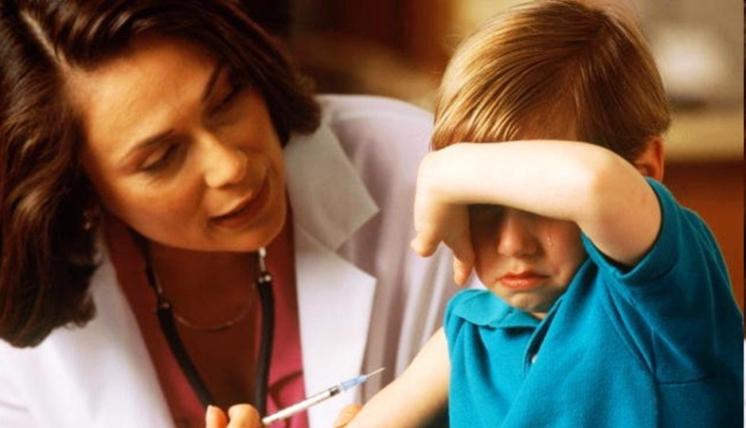
Для того чтобы стать врачом, нужно обладать такими качествами, как:
Глубокие знания и твёрдые навыки;
Высокая трудоспособность;
Способность принимать быстрые и ПРАВИЛЬНЫЕ решения;
Умение владеть собой и высокая стрессовая устойчивость;
Гуманизм, терпение, понимание, милосердие;
Постоянное стремление к самосовершенствованию.

Slide 14
Медицинский институт Пензенского государственного университета
Адрес: г.Пенза, Красная улица, 40, корп. 1
Телефон+7 8412 66-64-19, +7 8412 66-64-18, +7 8412 56-42-07
Сайт pnzgu.ru

Slide 15
Медицинский институт Пензенского государственного университета – это крупный научно-образовательный центр, который осуществляет подготовку специалистов для системы здравоохранения России.
В состав Медицинского института ПГУ входят:
Лечебный факультет;
Факультет стоматологии;
Центр симуляционного обучения;
Центр дополнительного медицинского образования.
В институте есть антропологическая лаборатория, биохимические лаборатории, микробиологическая лаборатория, ПЦР-лаборатория, лаборатория фармацевтической технологии, лаборатория фармацевтической химии, фантомные стоматологические классы.
Институт ведет активную совместную учебную и научно-исследовательскую деятельность с лечебно-профилактическими учреждениями Пензы и Пензенской области, с научно-техническими и фармацевтическими предприятиями, научными и научно-образовательными организациями России.

Slide 16
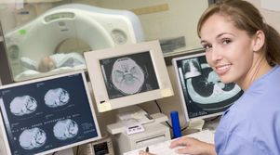
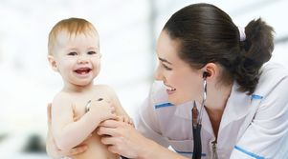
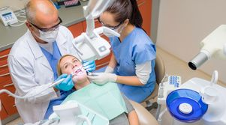
Образовательные программы
ФУНДАМЕНТАЛЬНАЯ МЕДИЦИНА
"Медицинская кибернетика"
Квалификация - врач-кибернетик.
Продолжительность обучения по специальности - 6 лет.
КЛИНИЧЕСКАЯ МЕДИЦИНА
"Лечебное дело"
Квалификация - врач-лечебник.
Продолжительность обучения по специальности - 6 лет.
"Педиатрия"
Квалификация - врач-педиатр.
Продолжительность обучения по специальности - 6 лет.
"Стоматология"
Квалификация - врач-стоматолог.
Продолжительность обучения по специальности - 5 лет.
ФАРМАЦИЯ
Квалификация - провизор.
Продолжительность обучения по специальности - 5 лет.

Slide 17
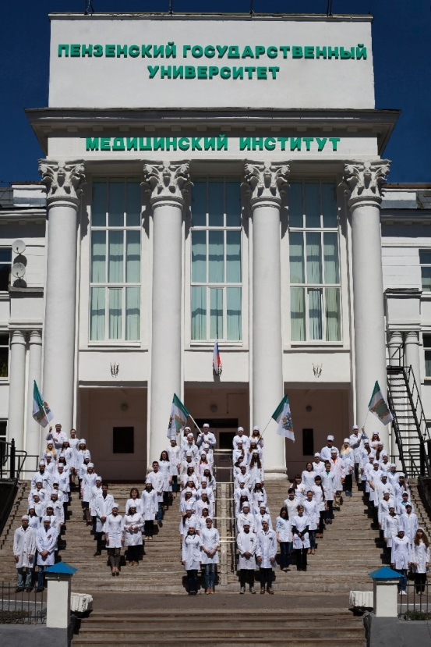
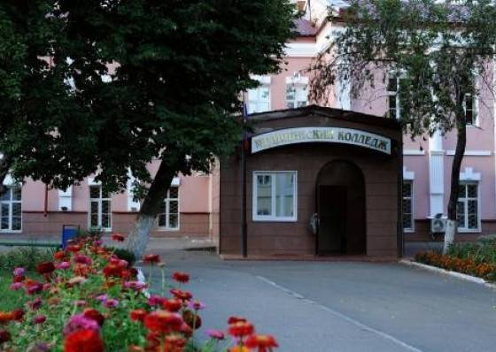
Образовательные учреждения здравоохранения приглашают выпускников школ
Спасибо за внимание !

